Slide 1

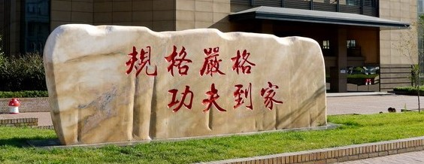
信息内容安全实验中期报告
120L021615 崔子健 120L021602 于奕骅

Slide 2
目录
01.
项目进度情况
02.
可能遇到的困难
03.
后期进度安排

Slide 3
01
项目进度情况

Slide 4
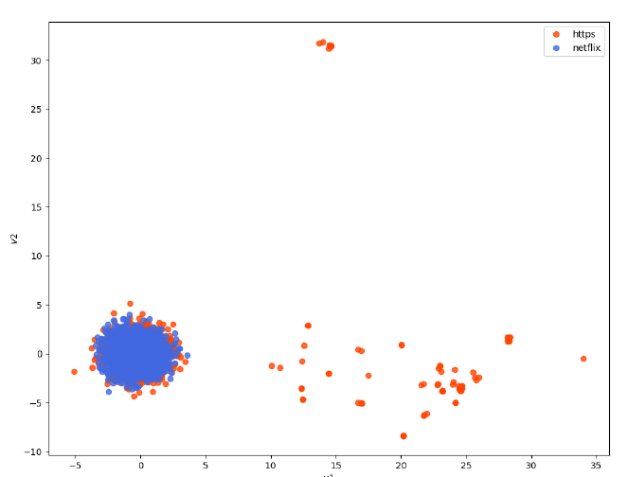
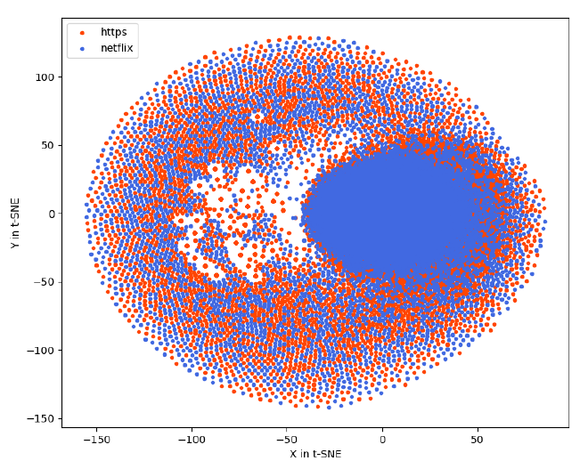
项目进度情况
在此阶段，我们主要就加密流量识别的方案展开了研究。
现有的研究指出，只使用加密流量包的载荷对其进行分类是不可行的，因为使用成熟加密方案加密后的字节流本身并不能提供任何有区分性的信息。
使用t-SNE进行降维
对Netflix加密数据包和HTTPS加密数据包进行PCA降维，前2个主成分的二维投影中，两种协议主要数据点均重合

Slide 5
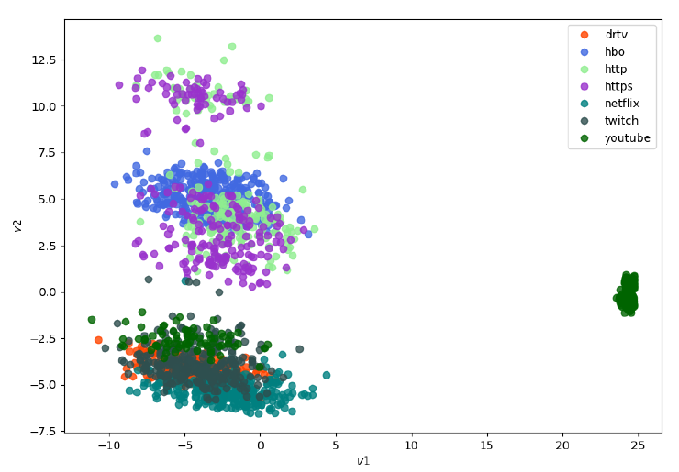
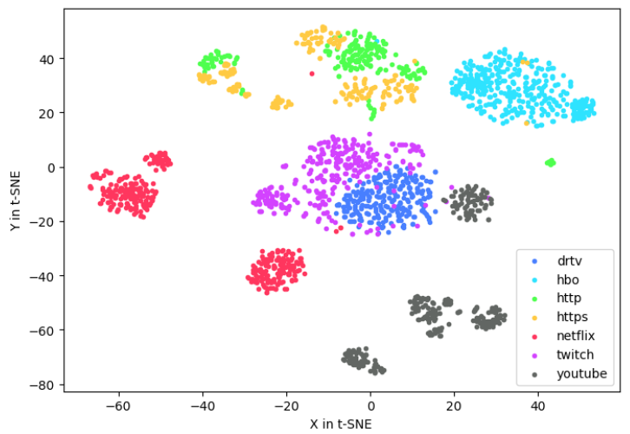
项目进度情况
可行的加密流量识别的方案：利用报头信息
对每一次会话，取前16个数据包的包头（从以太网帧一直到TLS协议包头），而不包含任何载荷数据，因为载荷信息并没有实际用处。
对加密数据包的包头进行PCA降维，前2个主成分的二维投影的分散程度显著提高
对加密数据包的包头进行t-SNE降维，形成了明显的聚类

Slide 6
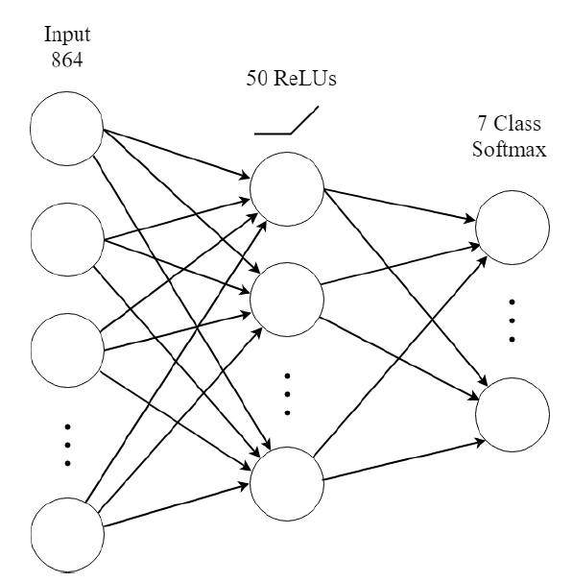
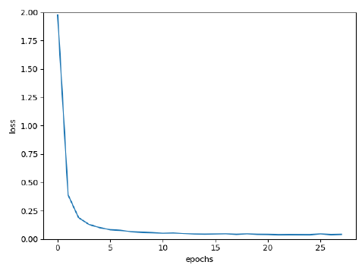
项目进度情况
神经网络设计
设计了一个简单的神经网络进行测试，该神经网络仅使用一个隐藏层，包含50个ReLU单元。每一个Softmax层的单元对应一种加密流量协议。
使用LinuxChrome(LC)数据集进行训练和测试，模型loss降低得非常快。模型预测准确率达99.3%

Slide 7
02
可能遇到的困难

Slide 8
可能遇到的困难
训练数据搜集的困难：需要继续大量捕捉QQ和微信的加密数据包；
模块集成的困难：将捕包程序、预测模型和统计系统集成起来需要较多的调试

Slide 9
03
分工与进度安排

Slide 10
分工与进度安排
· 崔子健：训练并改善模型，完成抓包和流量识别模块
· 于奕骅：展示系统开发，数据库和前后端的实现
进度安排：
· 第14周-完成捕包程序开发和模型的训练
· 第15周-完成前后端对接和测试

Slide 11
谢谢

